Slide 1

Incontro nazionale dell’Azione Cattolica con Papa Francesco

Slide 2
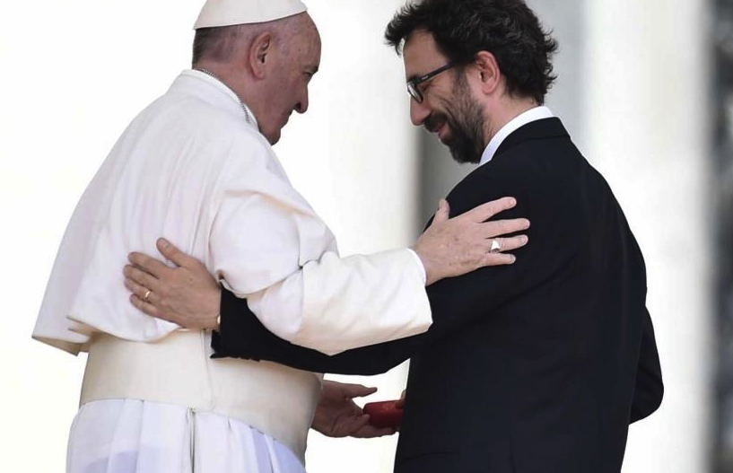
Come laici di AC, dobbiamo farci costruttori di pace e testimoni di fratellanza dentro la vita di ogni giorno, nelle strade, nelle case, nei quartieri delle nostre città.
Il saluto di Matteo Truffelli al Papa

Slide 3
Il saluto di Matteo Truffelli al Papa
Anche noi abbiamo un sogno, che stiamo cercando di realizzare, pur con tutti i nostri limiti: quello di fare dell’Azione Cattolica uno strumento semplice ma significativo per aiutare tutta la Chiesa, ciascuna Chiesa locale nella quale siamo radicati, a fare propria e vivere in profondità questa chiamata. Sappiamo che per questo occorre innanzitutto convertire noi stessi, i nostri cuori, le nostre abitudini.

Slide 4
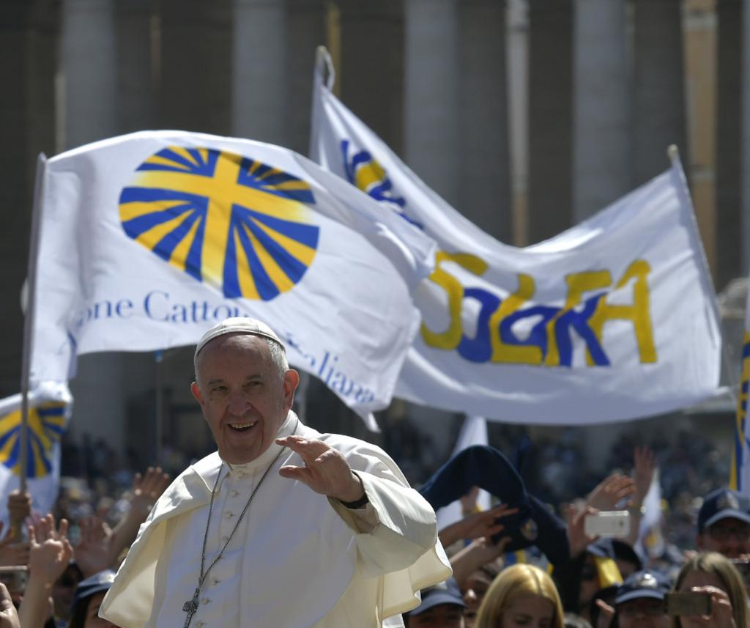
“Azione Cattolica, vivi all’altezza della tua storia!”

Slide 5
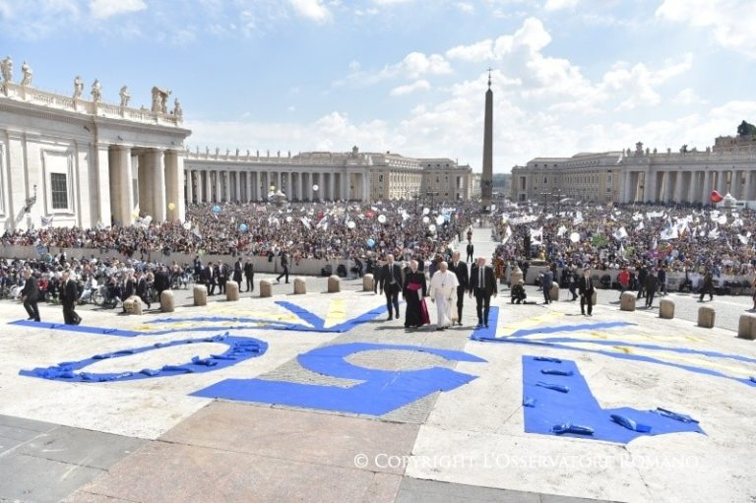
AC: storia di passione per il mondo e per la Chiesa
“Cari soci di Azione Cattolica, ogni vostra iniziativa, ogni proposta, ogni cammino sia esperienza missionaria, destinata all’evangelizzazione, non all’autoconservazione”.

Slide 6
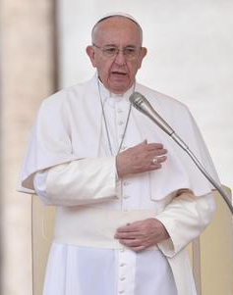
“gettate il seme buono del Vangelo nella vita del mondo”
carità
l’impegno politico
passione educativa
confronto culturale
ATTRAVERSO

Slide 7
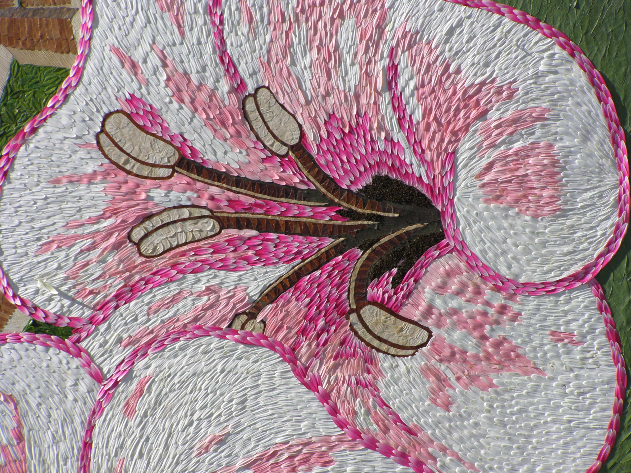
Annunciare con la propria vita la bellezza dell’amore di Dio
AC
diocesi
parrocchie
Santità del quotidiano
Responsabilità condivisa

Slide 8

Papa Francesco e la centralità della parrocchia
Non è struttura caduca
Presenza ecclesiale nel territorio
Spazio di accoglienza
Luogo di accompagnamento

